Slide 1
Fracie-Paříž
Matěj
Školný

Slide 2
Francie
Je demokratický stát, jehož většina území se nachází v západní Evropě.
Francouzskou republiku tvoří i Zámořská Francie, která zahrnuje území v Karibiku, Severní a Jižní Americe, v Indickém oceánu a Oceánii.
Dále je Francie jedním ze zakládajících členů Spojených národů.

Slide 3
Eiffelova věž
Je ocelová věž v Paříži, v současnosti nejznámější pařížská dominanta.
Pojmenována po svém konstruktérovi Gustavu Eiffelovi.
Dnes měří včetně antény na vrcholu 324 metrů.

Slide 4
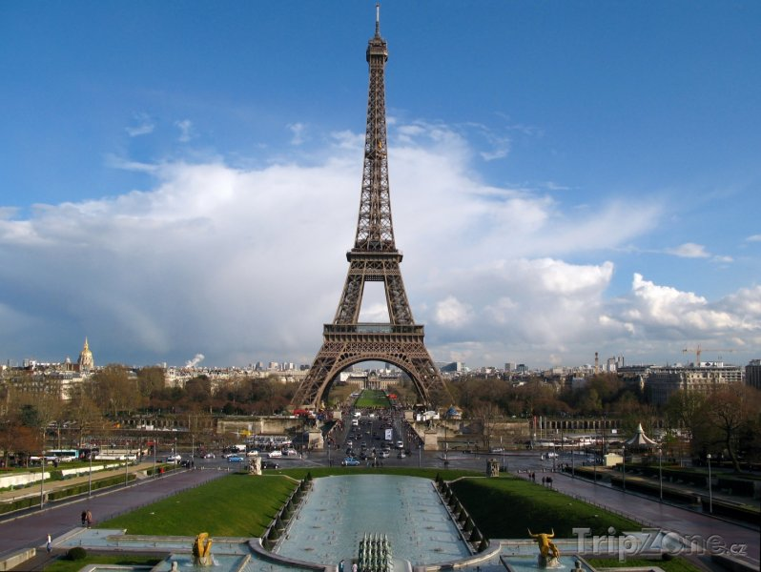

Slide 5
Vítězný oblouk
Postavil Napoleon Bonaparte na paměť svého vítězství v bitvě u Slavkova v roce 1806.
Uvnitř stavby je malé muzeum zaměřené na historii objektu.

Slide 6
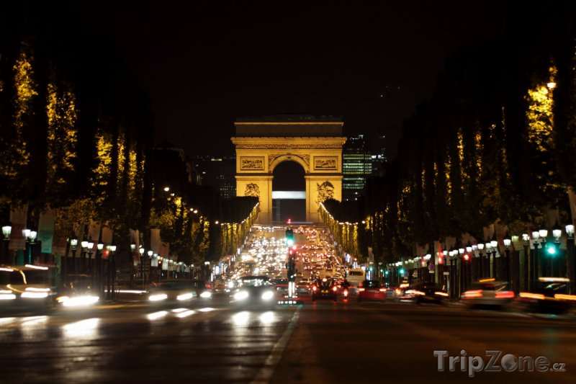

Slide 7
Katedrála Notre Dame
Je gotická římskokatolická katedrála, stojící na východní polovině ostrova, na řece Seině v Paříži.
Považována za jeden z nejkrásnějších příkladů francouzské gotické architektury.

Slide 8
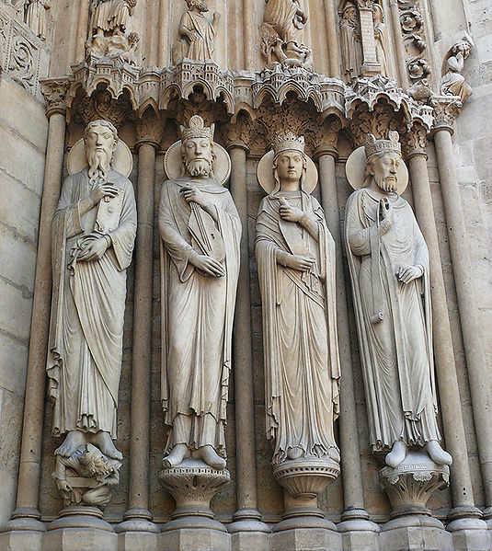
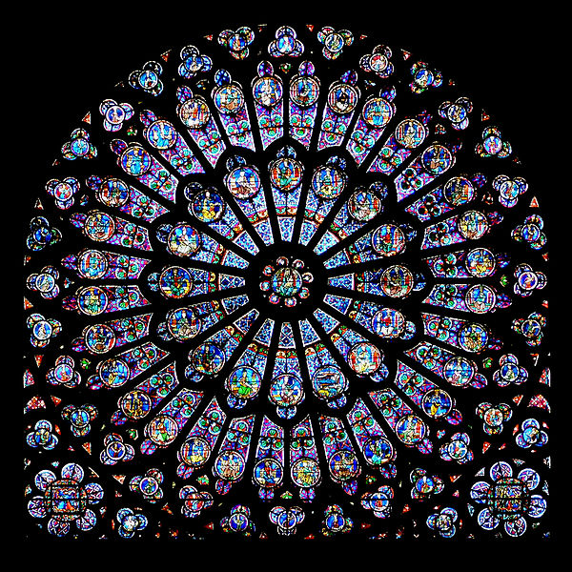
Interiér stavby

Slide 9
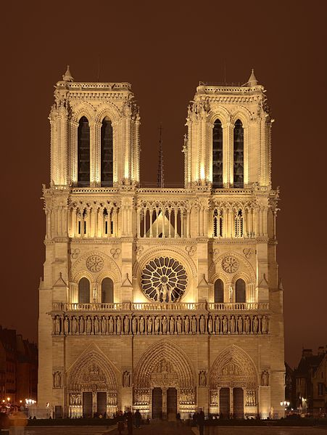

Slide 10
Louvre
Muzeum v Paříži, které patří k největším muzeím na světě.
Je to bývalé sídliště francouzských králů.

Slide 11
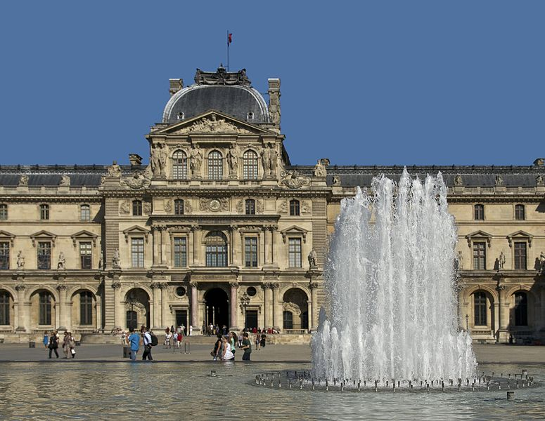

Slide 12
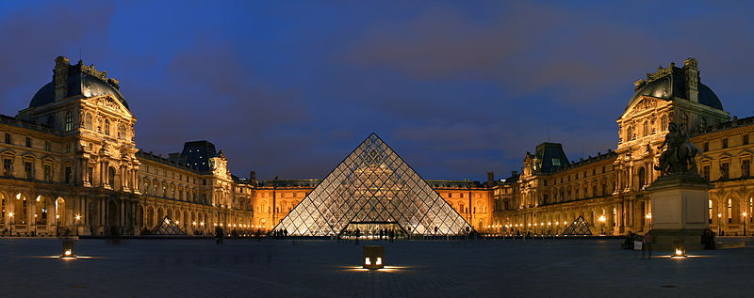

Slide 13
Versailles
Je zámek ve městě Versailles u Paříže.
Vznikl v době vrcholu královské moci ve Francii.
V roce 1979 byl zámek s parkem zapsán na Seznam světového dědictví UNESCO.
Symbol absolutistické monarchie.

Slide 14
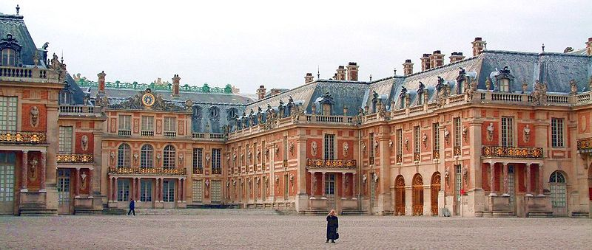
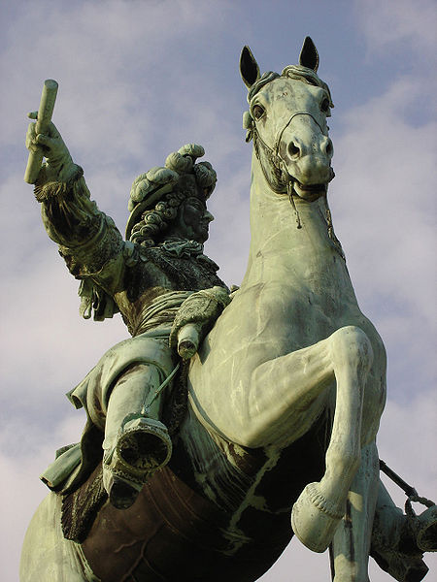

Slide 15
Disneyland-Paris
Je zábavní park ve Francii.
Park byl otevřen 12. dubna 1992 po čtyřech letech stavebních prací.

Slide 16
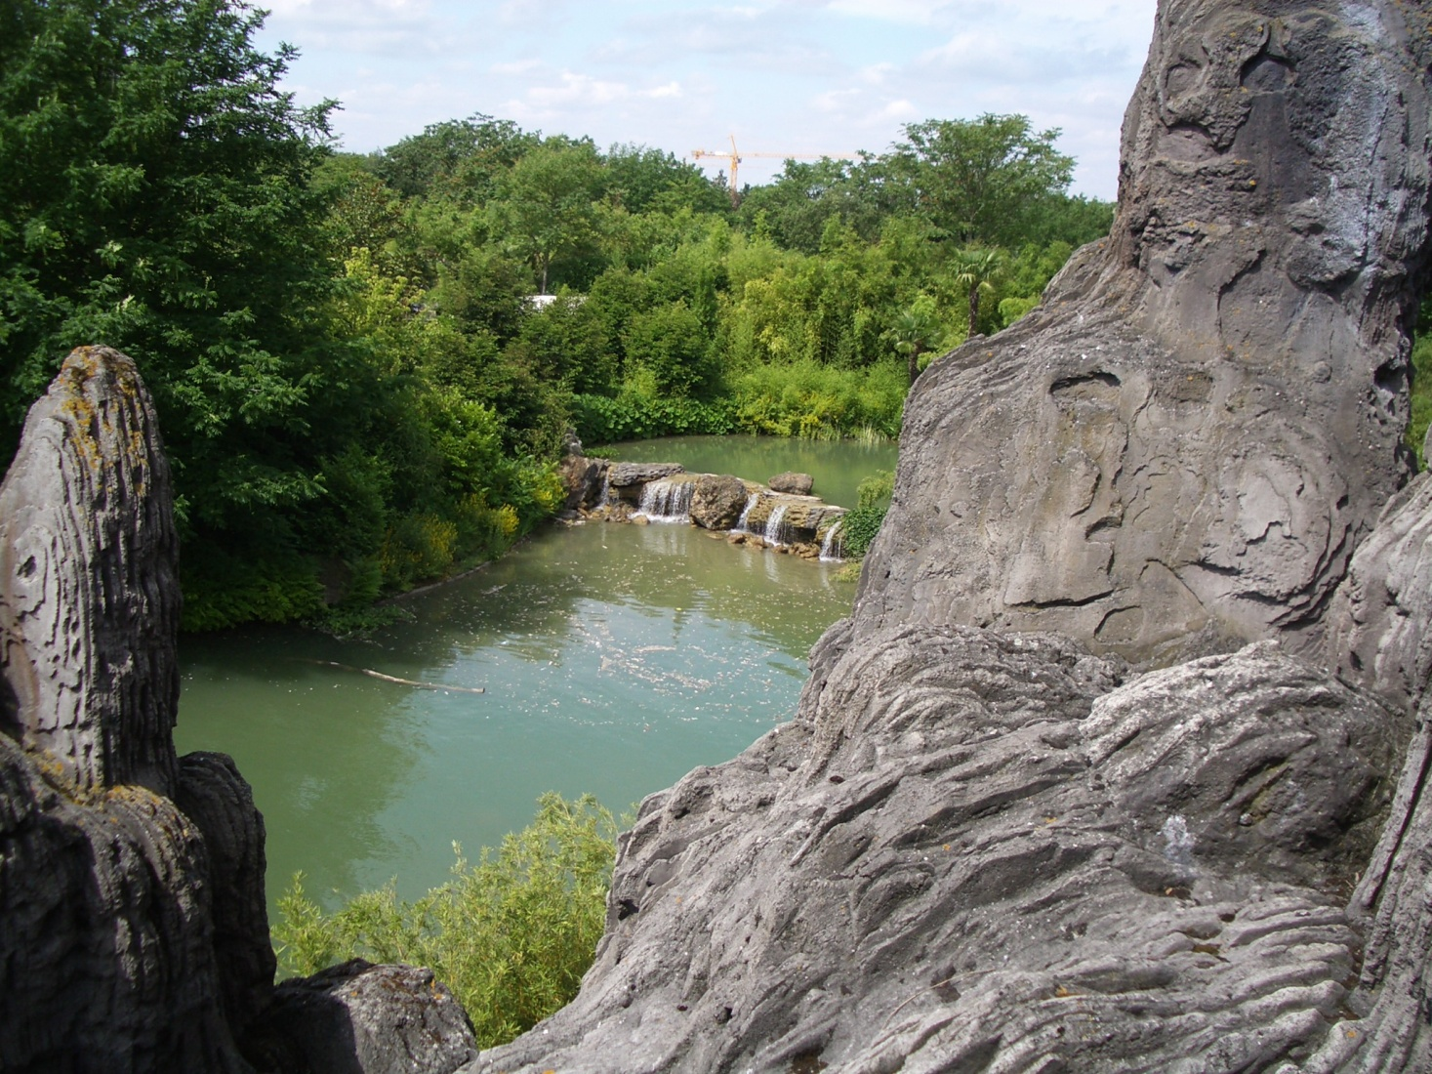
Dobrodružný ostrov

Slide 17
Francozská riviéra
Jedna z nejznámějších rekreačních oblastí na pobřeží Středozemního moře.
Ze severu je ohraničen Jižními Alpami, přičemž některé jejich vrcholky přesahují výšku 3 000 metrů nad mořem.
Je ekonomicky třetím nejvýkonnějším regionem Francie.

Slide 18
Elysejský palác
Je palác v centru Paříže.
Od roku 1873 je sídlem francouzských prezidentů.
Od 15. května 2012 zde sídlí prezident François Hollande.
Palác byl vybudován v letech 1718-1722.

Slide 19
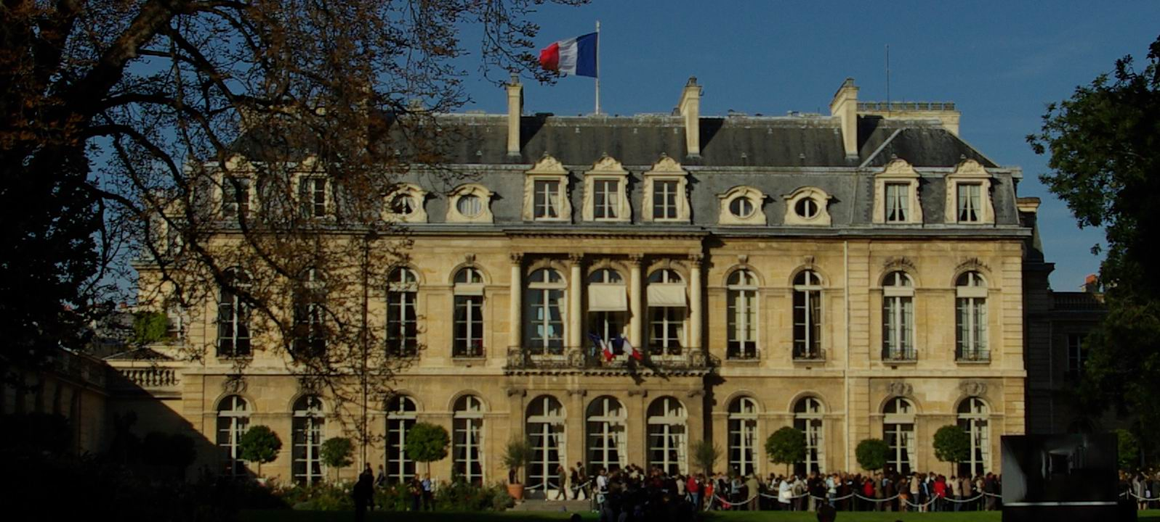

Slide 20
Pevnost Boyard
Pevnost se začala stavět až za vlády Napoleona, v roce 1801.
Za účelem ochrany pobřeží před případnými nájezdy britských námořních sil.
Od roku 1990 byla pevnost Boyard místem konání stejnojmenné populární soutěže.

Slide 21
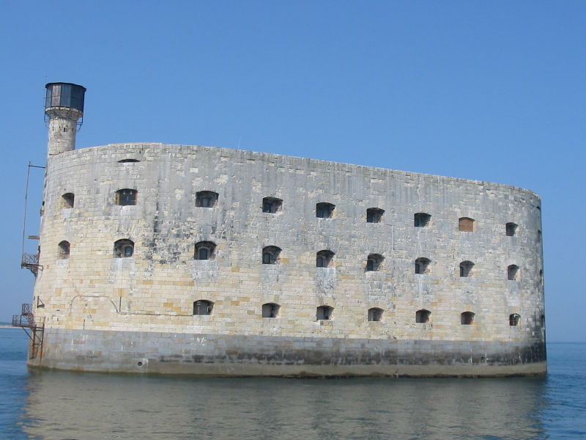

Slide 22
Velká mešita
Je nejstarší mešita ve Francii s 33 m vysokým minaretem.
Nachází se v Latinské čtvrti v Paříži.
Byla otevřena v roce 1926. Od roku 1983 je chráněná jako historická památka.

Slide 23
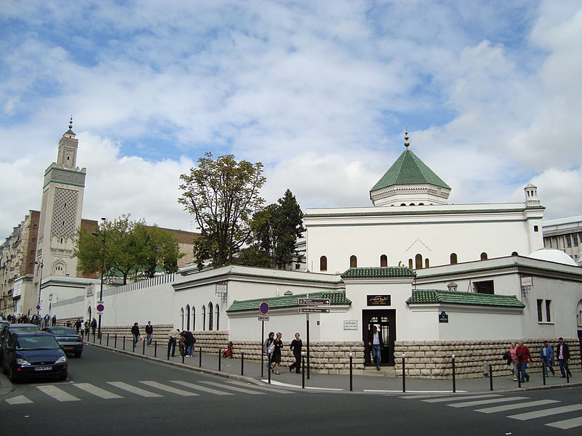

Slide 24
Zámek Chambord
Je největší ze zámků na Loiře ve střední Francii. Byl postaven v roce 1547
Patří k vrcholným stavbám renesanční architektury a k nejznámějším zámkům ve Francii.

Slide 25
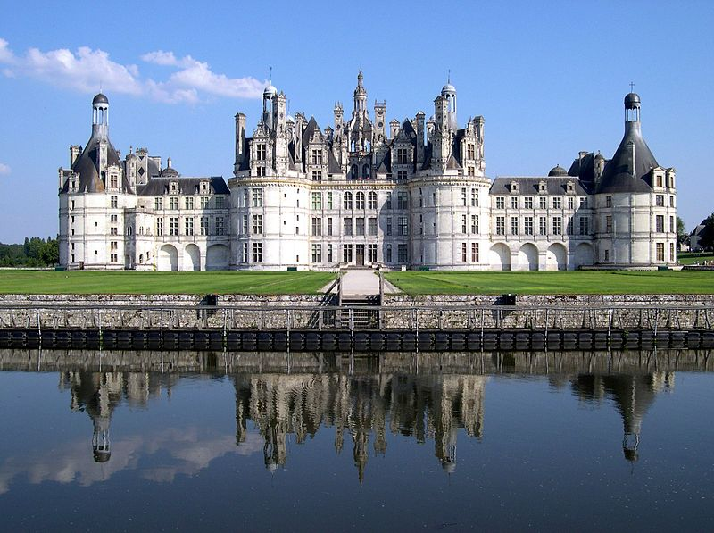

Slide 26
Olympia
Je koncertní sál v Paříži.
Nejstarším podnikem tohoto druhu ve městě, který dodnes funguje.
Během poválečné existence zde vystoupilo mnoho francouzských, ale i zahraničních umělců.

Slide 27
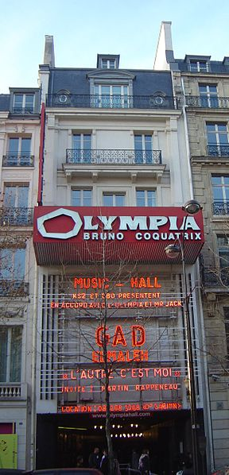

Slide 28
Pařížské katakomby
Začaly vznikat již ve starověku.
Od roku 1780 se katakomby staly úložištěm lidských ostatku ze zrušených hřbitovů.
Do roku 1814 již byly do katakomb umístěny ostatky více než šesti milionů lidí.

Slide 29
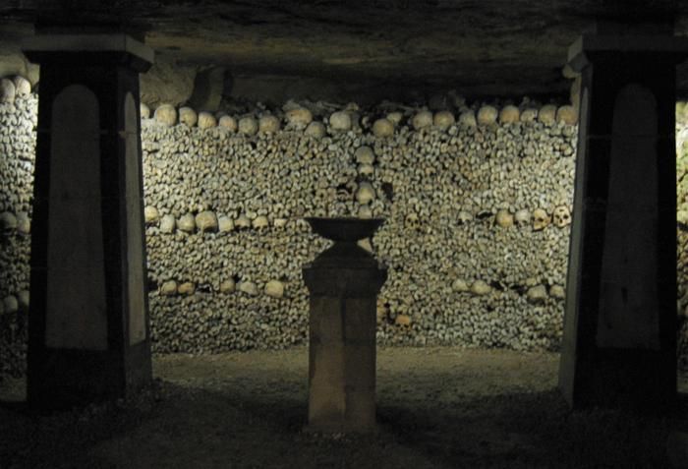

Slide 30
Invalidovna
Zahrnuje Muzeum Armády, které se vztahuje k francouzské vojenské historii.
Dnes je to místo, kde jsou pohřbeni někteří z největších válečných hrdinů Francie.

Slide 31
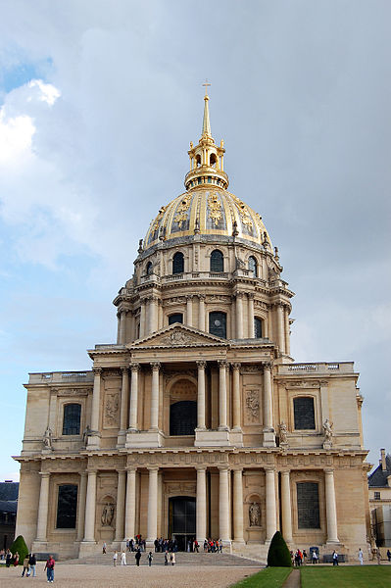

Slide 32
Hrobky
Nejvýznamnější hrobkou Invalidovny je hrobka Napoleona Bonaparte (1769–1821)
V Invalidovně však není pohřben jen Napoleon, jsou zde pochováni také někteří členové jeho rodiny, několik důstojníků, kteří sloužili pod jeho velením a další francouzští vojenští hrdinové.

Slide 33
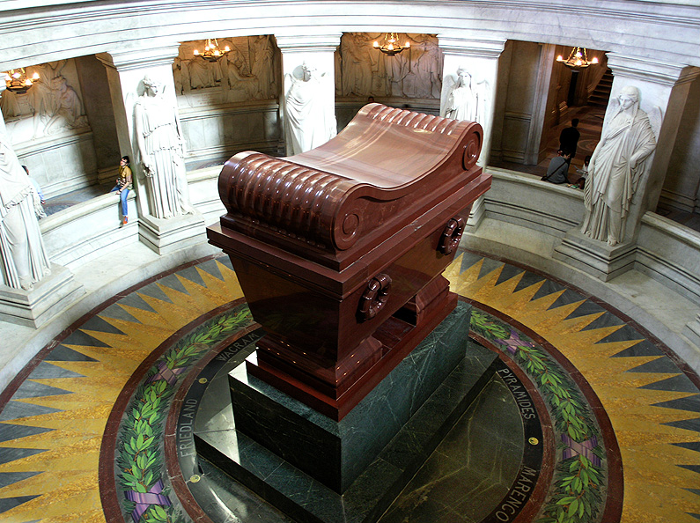
Napoleonova hrobka

Slide 34
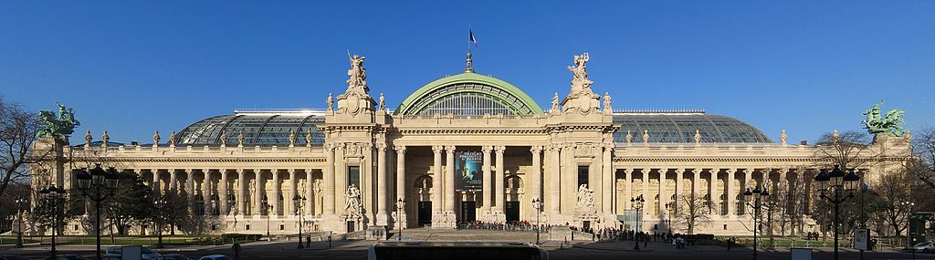
Velký palác
Je výstavní pavilon v Paříži, který byl postaven pro světovou výstavu v roce 1900.
Dnes slouží státním muzeím pro dočasné výstavy.

Slide 35
Náměstí svornosti
Je největší náměstí v Paříži. Bylo vybudováno v letech 1754 až 1763.
Původně zbudováno na počest krále Ludvíka 15.

Slide 36
Champs Élysées
Je nejvýznamnější ulice v Paříži.
Končí zde každoročně cyklistický závod Tour de France. Konají se zde vojenské přehlídky.

Slide 37
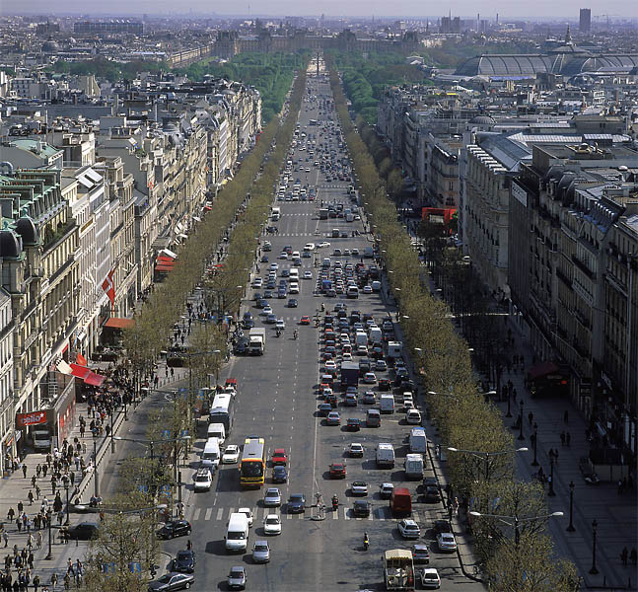

Slide 38
Konec

